Slide 1
自动驾驶能成的理由是什么？
一、自动驾驶不是一个理论问题，而是一个工程问题
write some words ...

Slide 2
人类完成L5时间会在哪一年？
Please write some words ...

Slide 3
那些类型的公司会率先完成L5？
Please write some words ...

Slide 4
专家言论
“在自动驾驶领域，我所研究的时间长达十多年，包括概念车、演示车、示范车等。但是在每一次的实验中有成功也有失败。站在局外人立场来看自动驾驶量产是什么时间点？我的设想是，科研探索期也就是从0到1，如果从美国开始算起的话，现在科研探索期基本完成。我们目前进入了第二个产品孵化器，也就是从1到10。”
中国工程院院士 李德毅
http://www.eepw.com.cn/article/201906/401373.htm

Slide 5
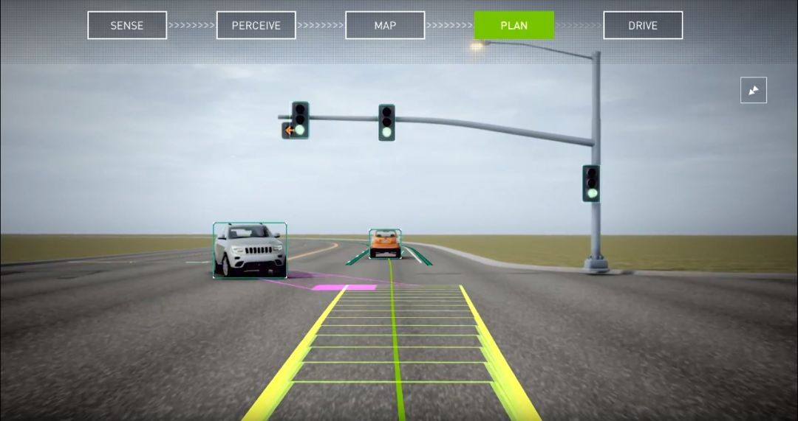
安全力场
NVIDIA Safety Force Field，同时考虑制动和转向约束，遵循单一核心原则，即避免冲突(碰撞)。

Slide 6
拐杖技术
「拐杖技术」是对激光雷达、高精地图等自动驾驶软硬件的统称。
虽然这些技术可以为车辆提供感知和定位能力，但他们也存在严重的妥协性——商业大规模部署自动驾驶汽车所需的车辆预测能力，他们产生不了。

Slide 7
Title
Please write some words ...

Slide 8
Title
Please write some words ...

Slide 9
Title
Please write some words ...

Slide 10
Title
Please write some words ...

Slide 11
缩写
ADAS – Advanced Driver Assistance Systems
Radar – Radio Detection And Ranging

